Slide 1
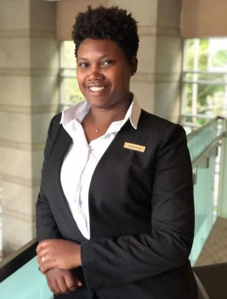








SCARLET ARAUJO
DESENVOLVEDORA WEB JAVA JR.
(11) 95425-5526
São Paulo - SP
scarlet.araujo@gmail.com
github.com/ScarletAraujo
linkedin.com/in/scarletaraujo
SOBRE MIM
HABILIDADES TÉCNICAS
Profissional formada em Administração de Empresas, Pós-Graduada em Gestão de Projetos e Certificada em Desenvolvimento Web Java Fullstack nível Junior. Possuo inglês avançado e espanhol básico. Nos últimos 8 anos, trabalhei em uma das maiores e melhores redes hoteleiras do mundo como Supervisora de Restaurantes, Hostess e Auxiliar de Garçom no Brasil e em Dubai. Em 2021 decidi transicionar para a área de tecnologia, participei do Programa de Formação em Programação da Generation Brasil e atualmente busco uma oportunidade no mercado como Desenvolvedora Junior.
Lógica de Programação
Banco de Dados (MySQL)
Java
Spring Framework
HTML
CSS
JavaScript
SpringBoot
HABILIDADES COMPORTAMENTAIS
EDUCAÇÃO
GENERATION BRASIL
Desenvolvedora Web Java Junior – Fullstack Fevereiro/ 2021 – Maio / 2021
Comunicação
Proatividade
Atenção a Detalhes
Trabalho em Equipe
Persistência
Liderança
Mentalidade de Crescimento
Orientação a Resultados
BSP – BUSINESS SCHOOL OF SÃO PAULO
Pós Graduação em Gestão de Projetos Fevereiro /2018 – Dezembro /2018
ESTÁCIO RADIAL DE SÃO PAULO
Tecnóloga em Processos Gerenciais
Março /2012 – Dezembro /2014
EXPERIÊNCIA PROFISSIONAL
PORTFÓLIO
GRAND HYATT SÃO PAULO NOV / 2017 – JUN / 2020
Supervisora de Restaurantes
Responsável pela contratação, treinamento e gerenciamento de uma equipe de 34 pessoas. Responsável pelo desenvolvimento e implementação de metas de vendas dos restaurantes.
EducaTI
https://github.com/IgorPV/projeto-integrador-generation.git
EducaTI é uma rede social para desenvolvedores criada para fomentar a interação, o aprendizado e a troca entre os participantes.
GRAND HYATT DUBAI – UAE SET /2014 - NOV/2017
Hostess | Team Leader
Como hostess fui responsável pela folha de pagamento dos funcionários, bem como toda a área administrativa do restaurante para garantir o sucesso da operação e a melhor experiencia para os clientes
Blog Pessoal
https://github.com/ScarletAraujo/Angular.git
Meu blog pessoal , com as linguagens de programação, ferramentas e frameworks desenvolvidas ao decorrer do Bootcamp.
GRAND HYATT SÃO PAULO OUT/ 2011 – SET/2014
Aux. Garçom | Hostess
Trabalhei na área de eventos, onde era responsável pela experiencia dos funcionários, dos organizadores e dos clientes, bem como a comunicação e interação com a cozinha.
IDIOMAS
Português
Espanhol
Inglês
Nativo
Básico
Avançado

